Slide 1
Pirkanmaan pikkujoulut 17.11.2023
Sami Hänninen, 24.5.2023 TSEKAA buffetin kuviot

Slide 2
Kenelle?
Pikkujoulutapahtuma on tarkoitettu Pron pirkanmaalaisille jäsenille
Mahdollisuus ottaa mukaan Prohon kuulumaton avec (eri omavastuu avecille)
Mukaan mahtuu max. 500 henkeä

Slide 3
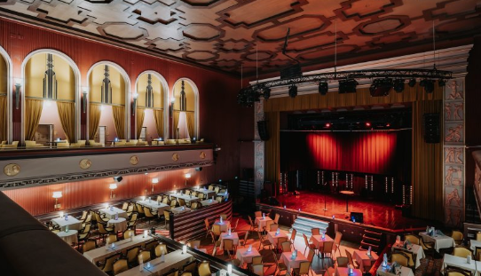
Missä?
Milloin?
Tapahtumapäivä on perjantai 17.11.2023
Ovet avautuvat klo 18.30 ja avaussanat lausutaan klo 19.00
Tapahtumapaikka on Tuulensuun palatsi (Hämeenkatu 30, 33200 Tampere)

Slide 4
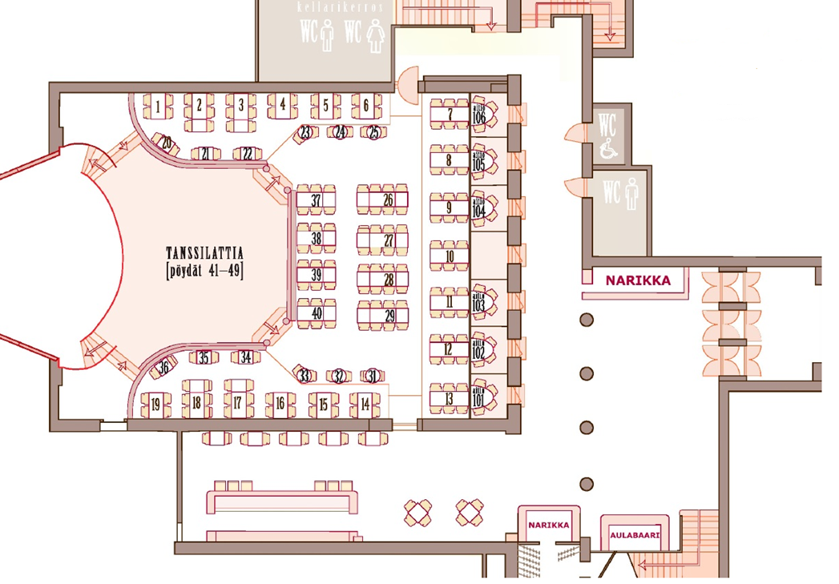
1. kerros

Slide 5
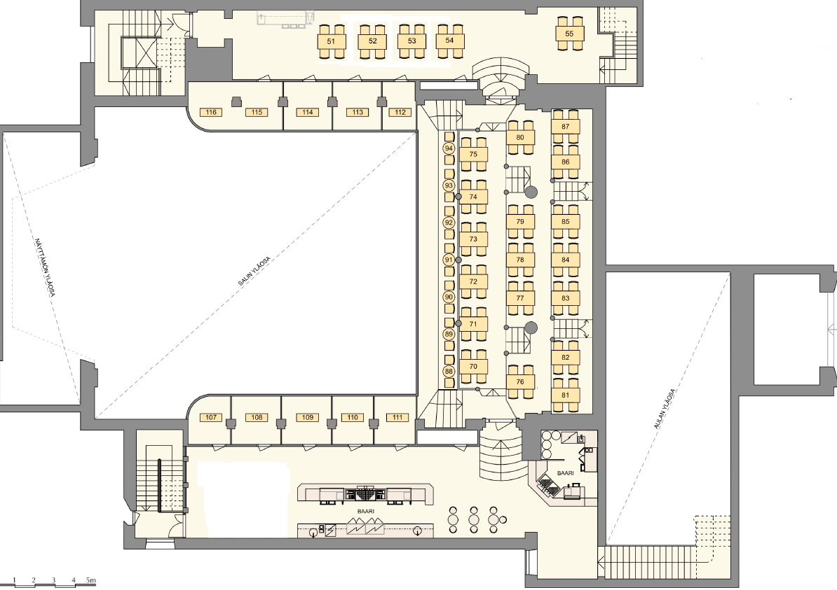
2. kerros

Slide 6
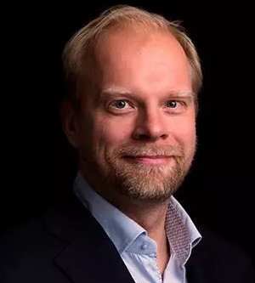
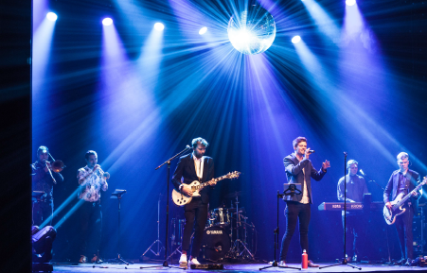
Illan ohjelma
18.30 Ovet auki / DJ
19.00 Tervetulosanat
20.00 Myllyrinne
20.30 DJ
21.30 Instaglamour
22.15 DJ
22.30 Instaglamour
23.15 DJ
00.30 Valomerkki
01.00 Hyvää yötä

Slide 7
Ilmoittautuminen ja omavastuuosuus
Tapahtumaan ilmoittaudutaan eTapahtumahallinnan kautta (edellyttää Pron jäsenyyttä)
Ilmoittautumisen yhteydessä ilmoitetaan myös mahdollinen ei-prolainen avec
Pron jäsenille omavastuu on 10 € ja ei-prolaiselle avecille 20 €
Omavastuuosuus/det maksetaan ilmoitetulle tilille ilmoittautumisen jälkeen

Slide 8
Yhdistyksille
Mahdollisuus järjestää etkot-ruokailu Tuulensuun palatsissa
Ruokailun tulisi alkaa klo 17.00, jotta ruoat saadaan korjattua pois ennen klo 18.30
Buffet menuiden hinnat vaihtelevat 39,50 € - 44,90 €
Tai mahdollista tilata “sormisyötäviä” hintaan 36,50 € (yli 150 hlöä 35 €)
Yhdistys hoitaa itse tilaukset yms. → tarvittavat yhteystiedot saa Sami Hänninen, Pro Tampereen aluetoimisto

Slide 9
Buffet menu 1

Slide 10
Buffet menu 2

Slide 11
Buffet menu 3

Slide 12
”Sormisyötävät”

Slide 13
Yhdistyksille lisää vaihtoehtoja
* Drinkkiliput nimikoidaan yhdistyksen mukaan ja lasku toimitetaan oikealle yhdistykselle. Drinkkilipun juomavalikoiman voi päättää etukäteen – hinta muodostuu ostetun tuotteen mukaan.
Voitte vaikka hommata drinkkilippuja* jäsenillenne iltaa vauhdittamaan
Voitte maksaa jäsentenne omavastuuosuuden
Jäsen maksaa ilmoittautumisen jälkeen itse omavastuuosuuden – yhdistys voi tämän jälkeen sopia omien jäsentensä kanssa hyvityksestä juuri siten kun haluaa
Voitte markkinoida tapahtumaa omille jäsenillenne tai olla tekemättä mitään, sekin on OK

Slide 14
Heräsikö kysymyksiä?

